Slide 1
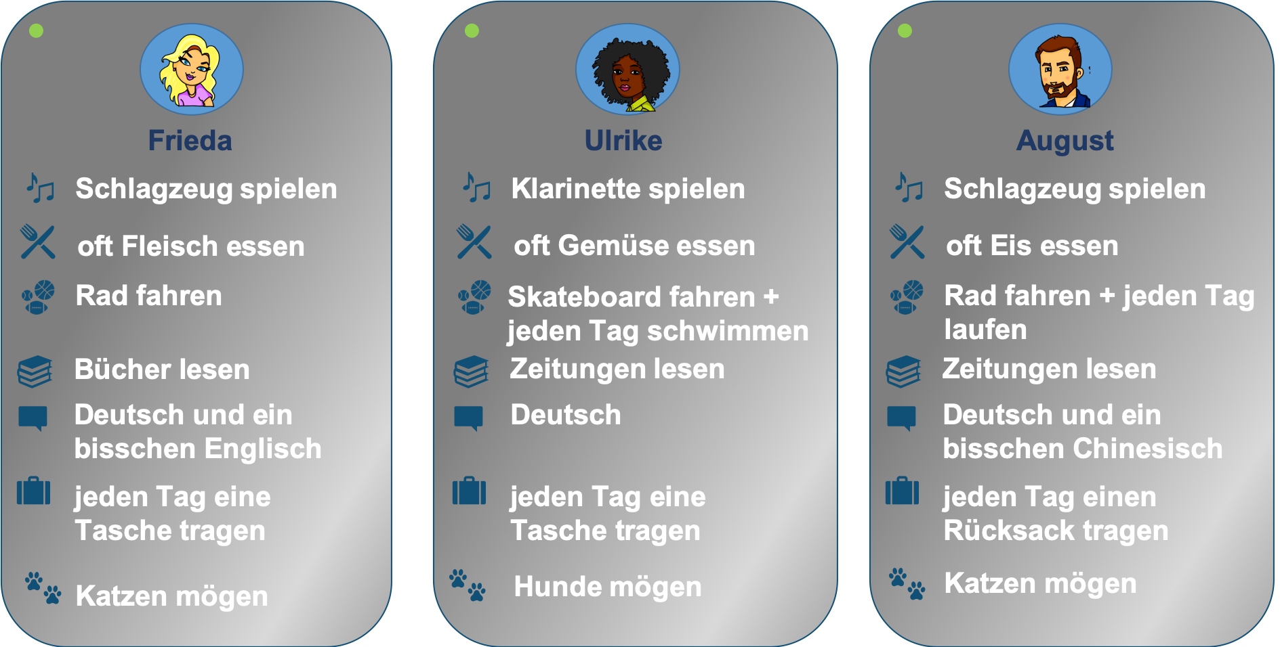
Person A
Mehmet
Schlagzeug spielen
Dieter | Claudia | Kurt
oft Pizza essen
Ski fahren + einmal
die Woche laufen
Bücher lesen
Deutsch und
Türkisch
jeden Tag einen Rücksack tragen
Hunde mögen

Slide 2
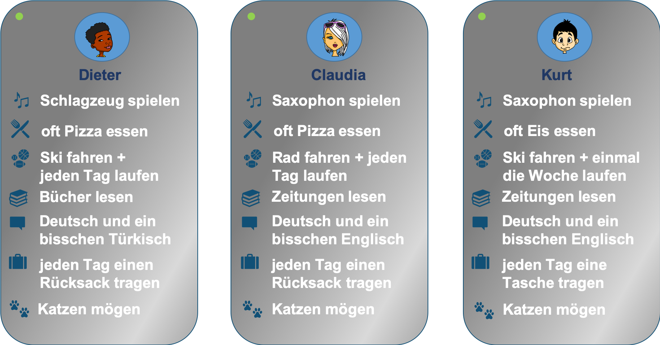
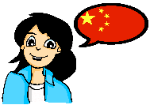
Person B
Mia
Klarinette spielen
Frieda | Ulrike | August
oft Gemüse essen
Skateboard fahren +
einmal die Woche
schwimmen
Bücher lesen
Deutsch und
Chinesisch
jeden Tag eine Tasche tragen
Katzen mögen

